Slide 1
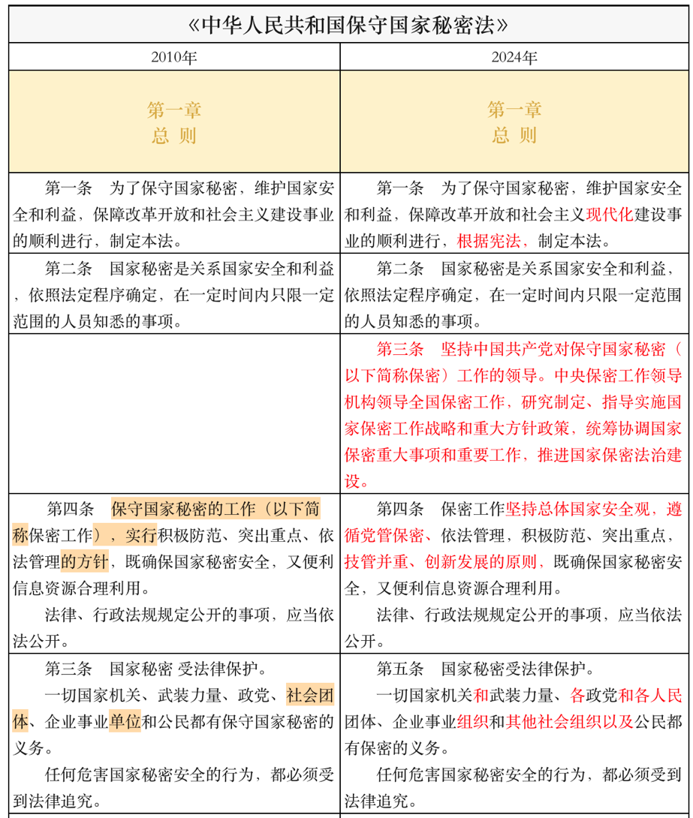

Slide 2
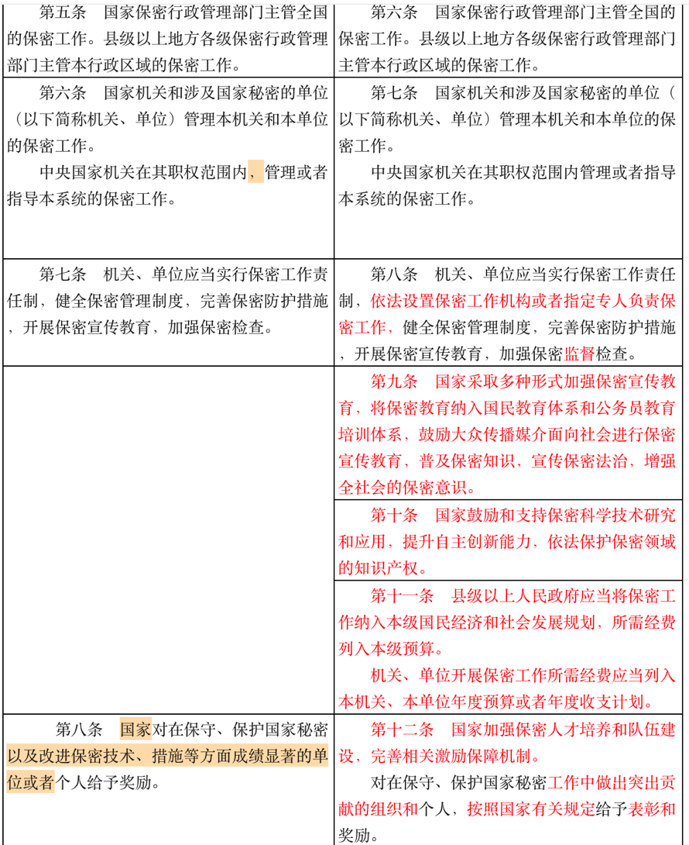

Slide 3
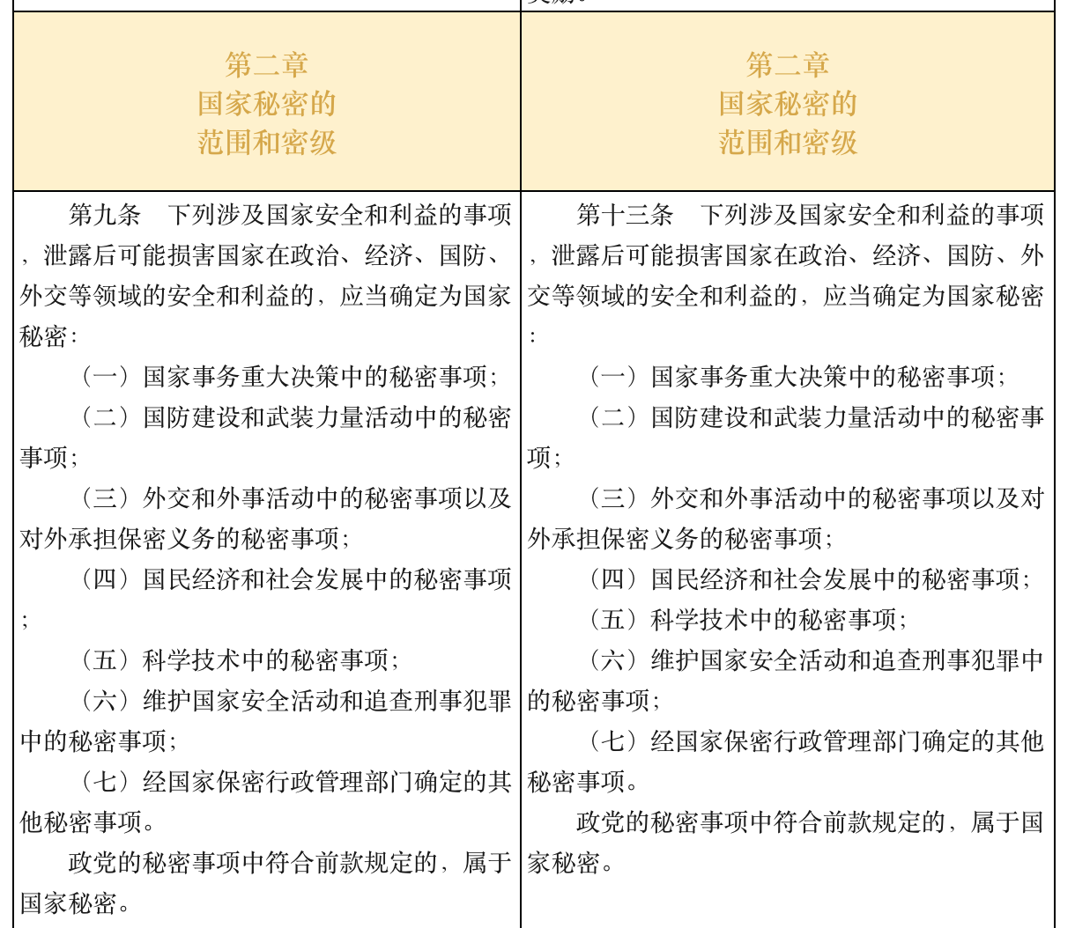
国家秘密的基本范围

Slide 4
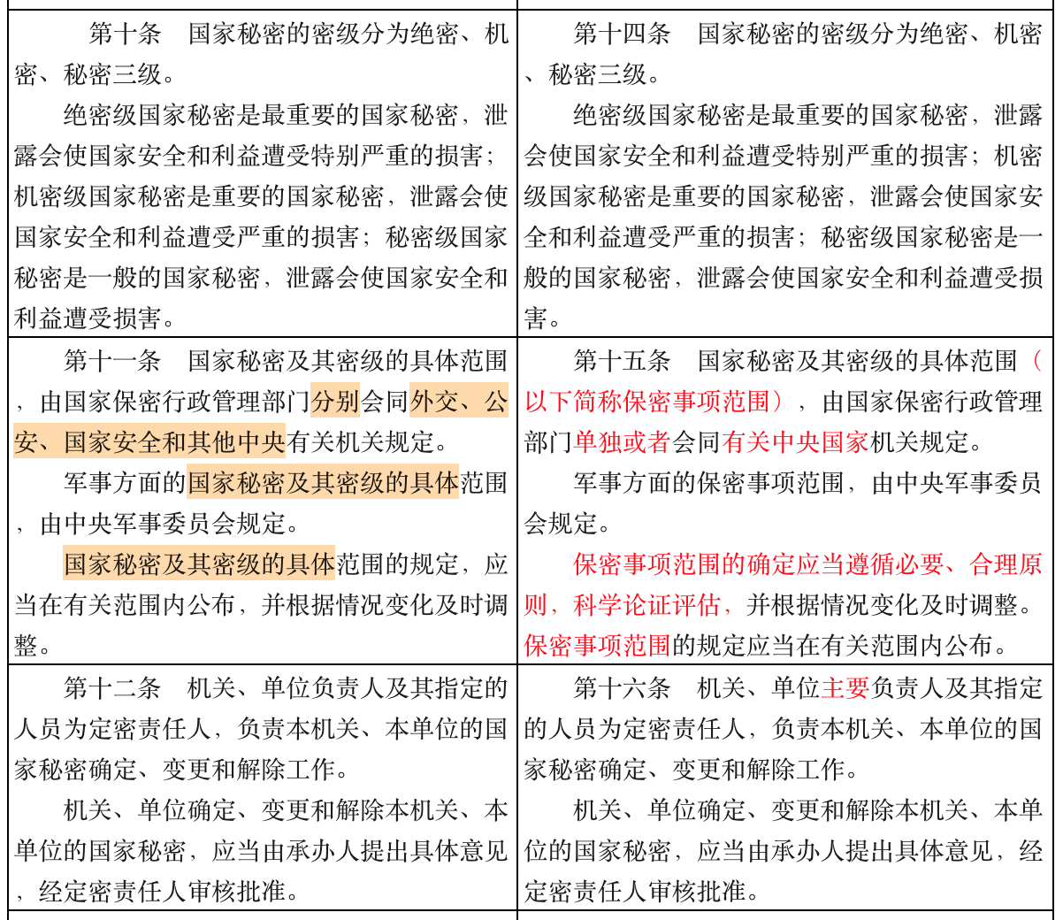
密级
保密事项范围
定密责任人

Slide 5
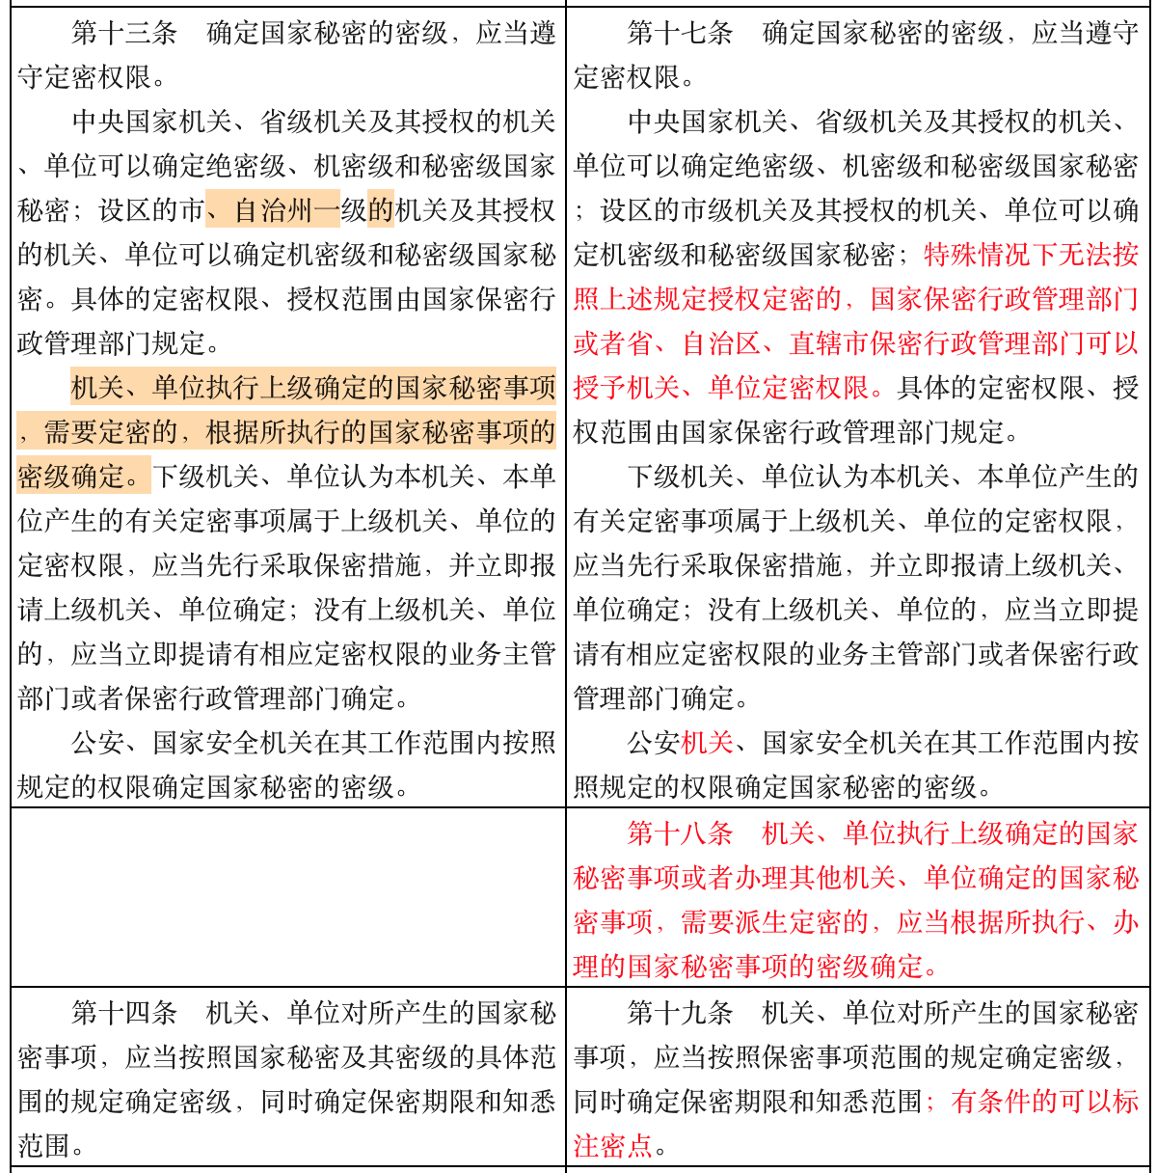
定密权限
派生
定密
密点标注

Slide 6
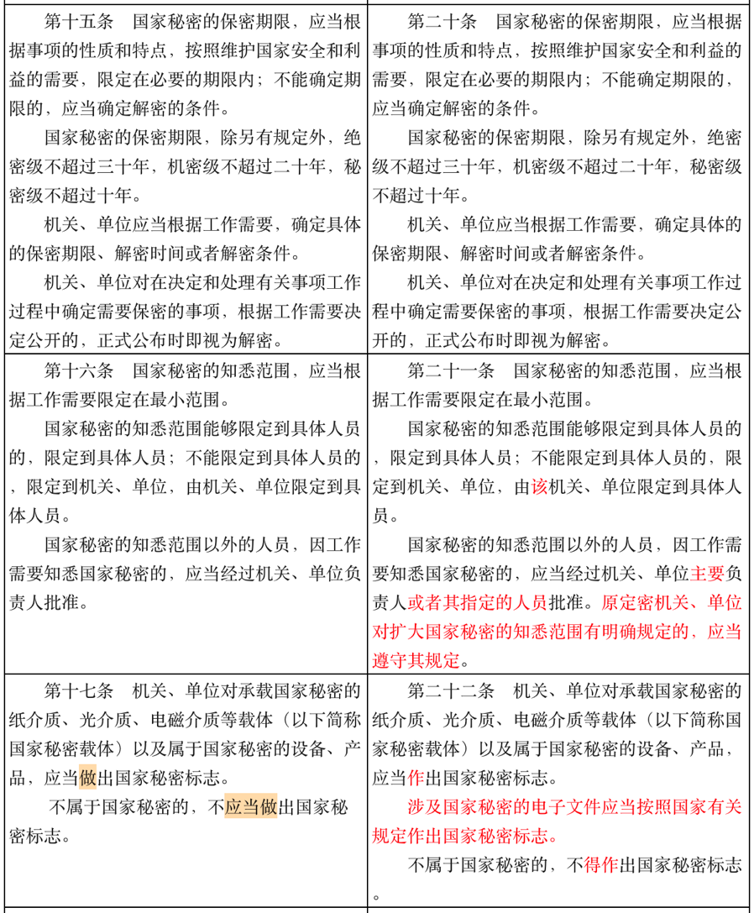
保密期限
知悉范围
秘密标志

Slide 7
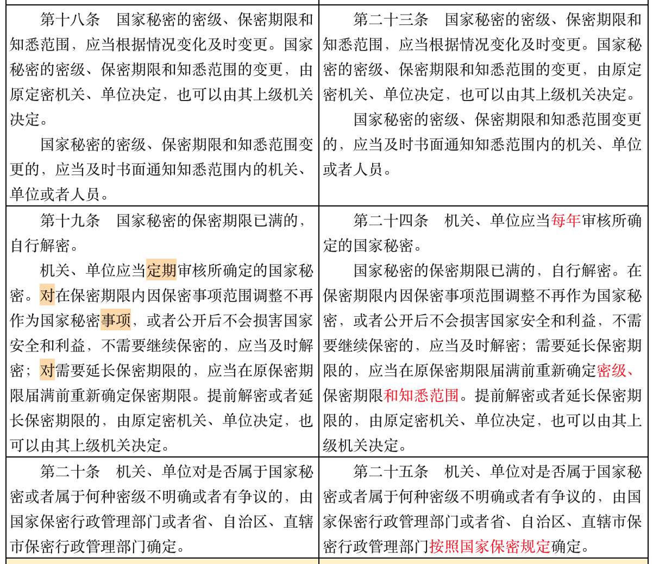
国家秘密变更
国家秘密解除
定级监督

Slide 8
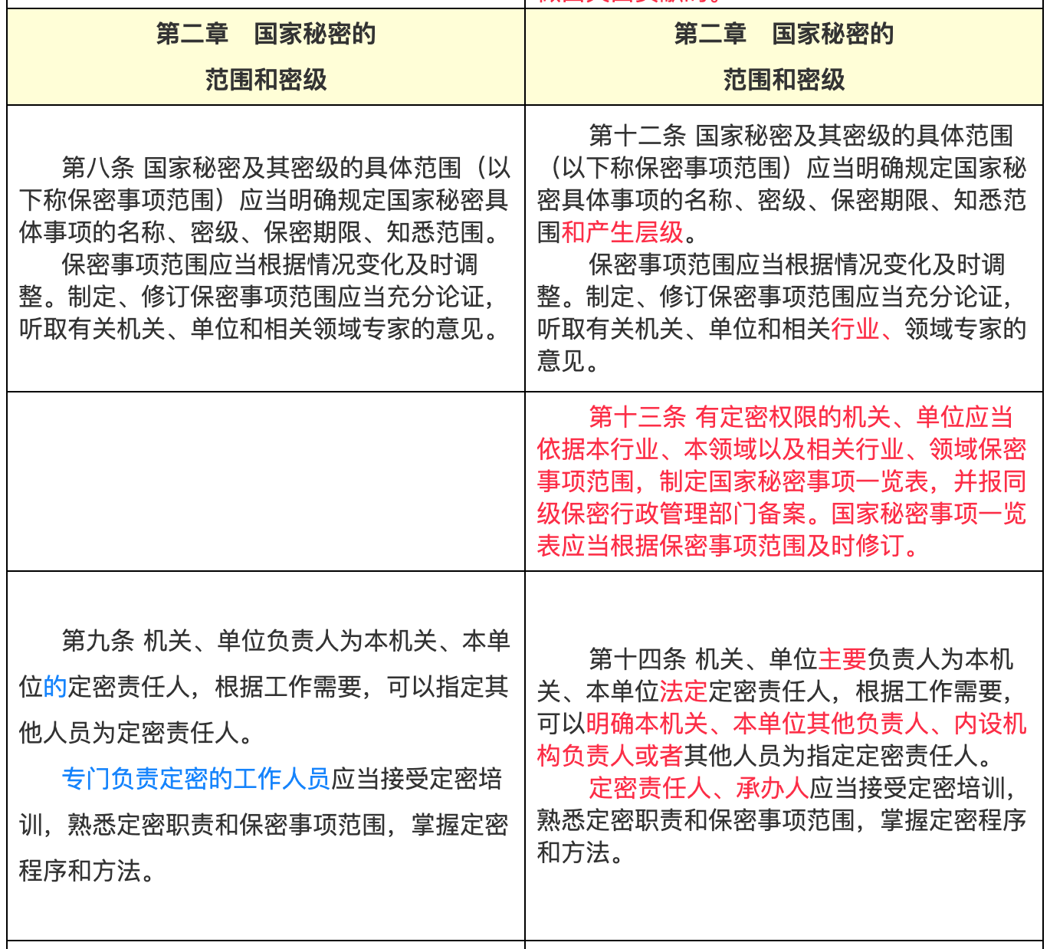
2.《保密法实施条例》（2024年9月1日） 第二章 国家秘密的范围和密级
定密事项一览表

Slide 9
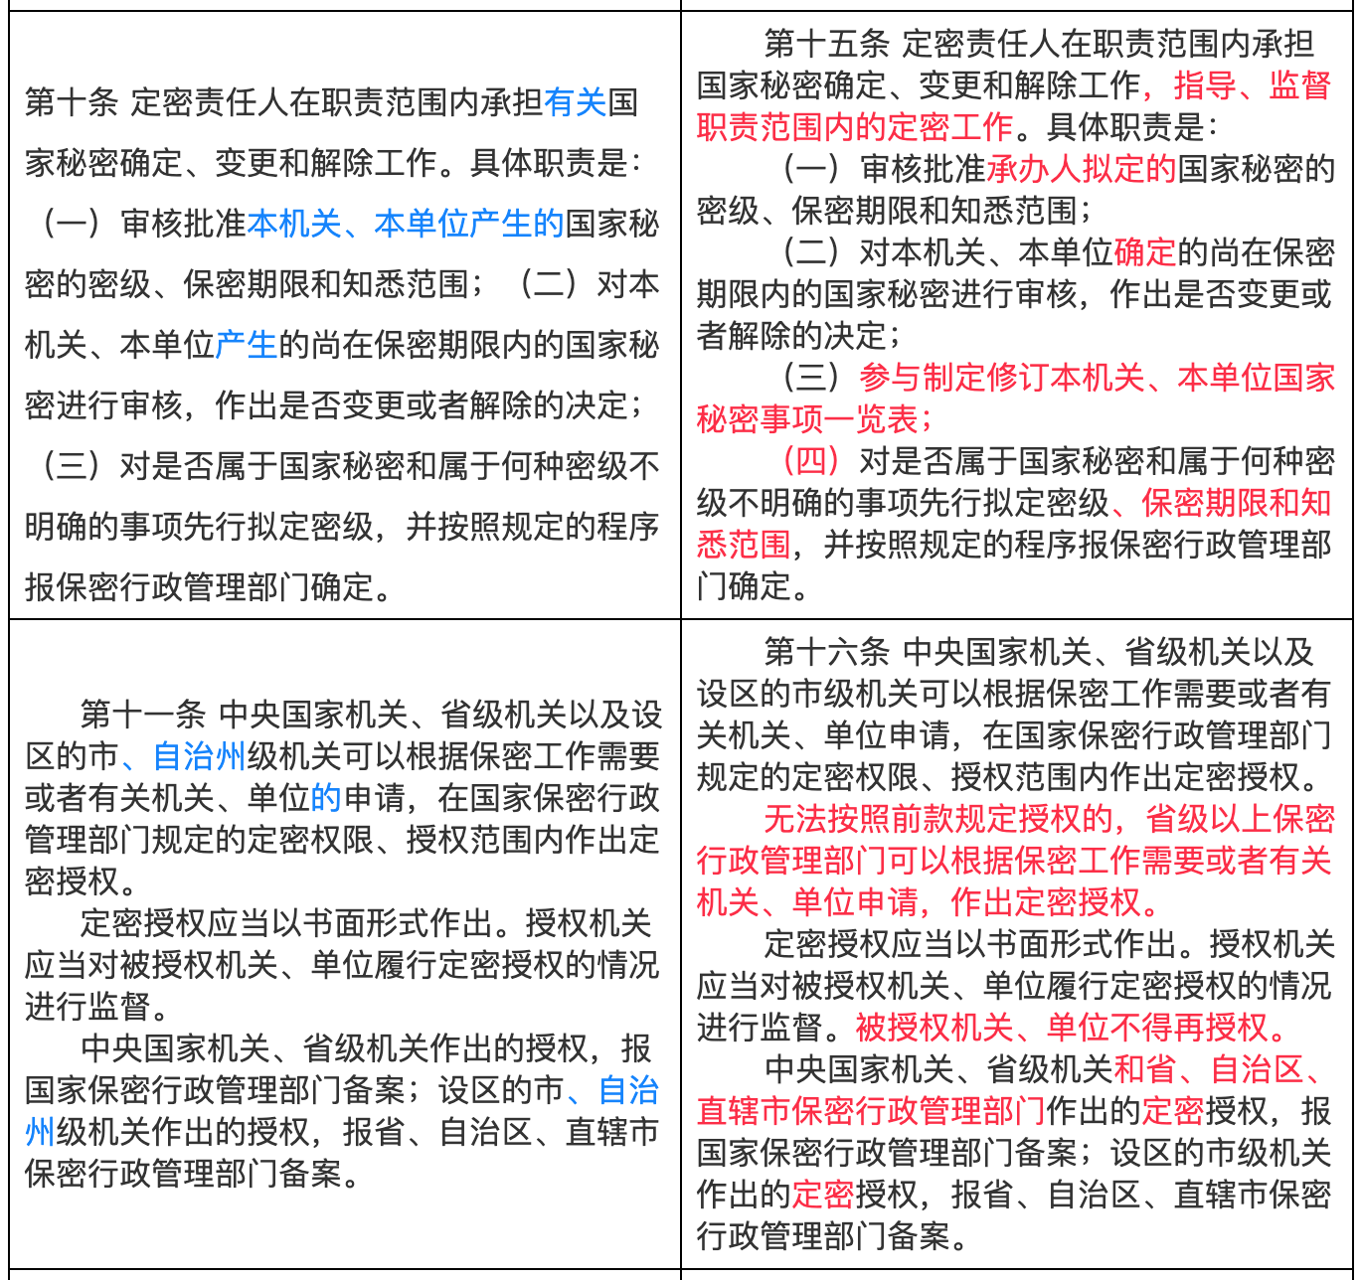

Slide 10
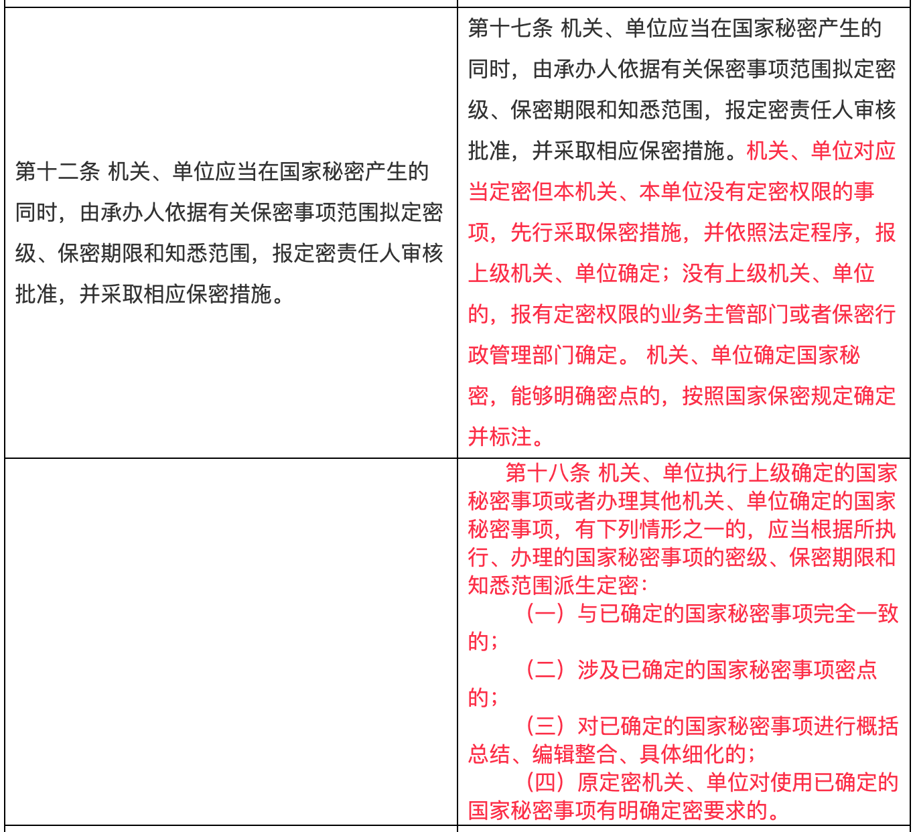
无权定密
派生定密

Slide 11
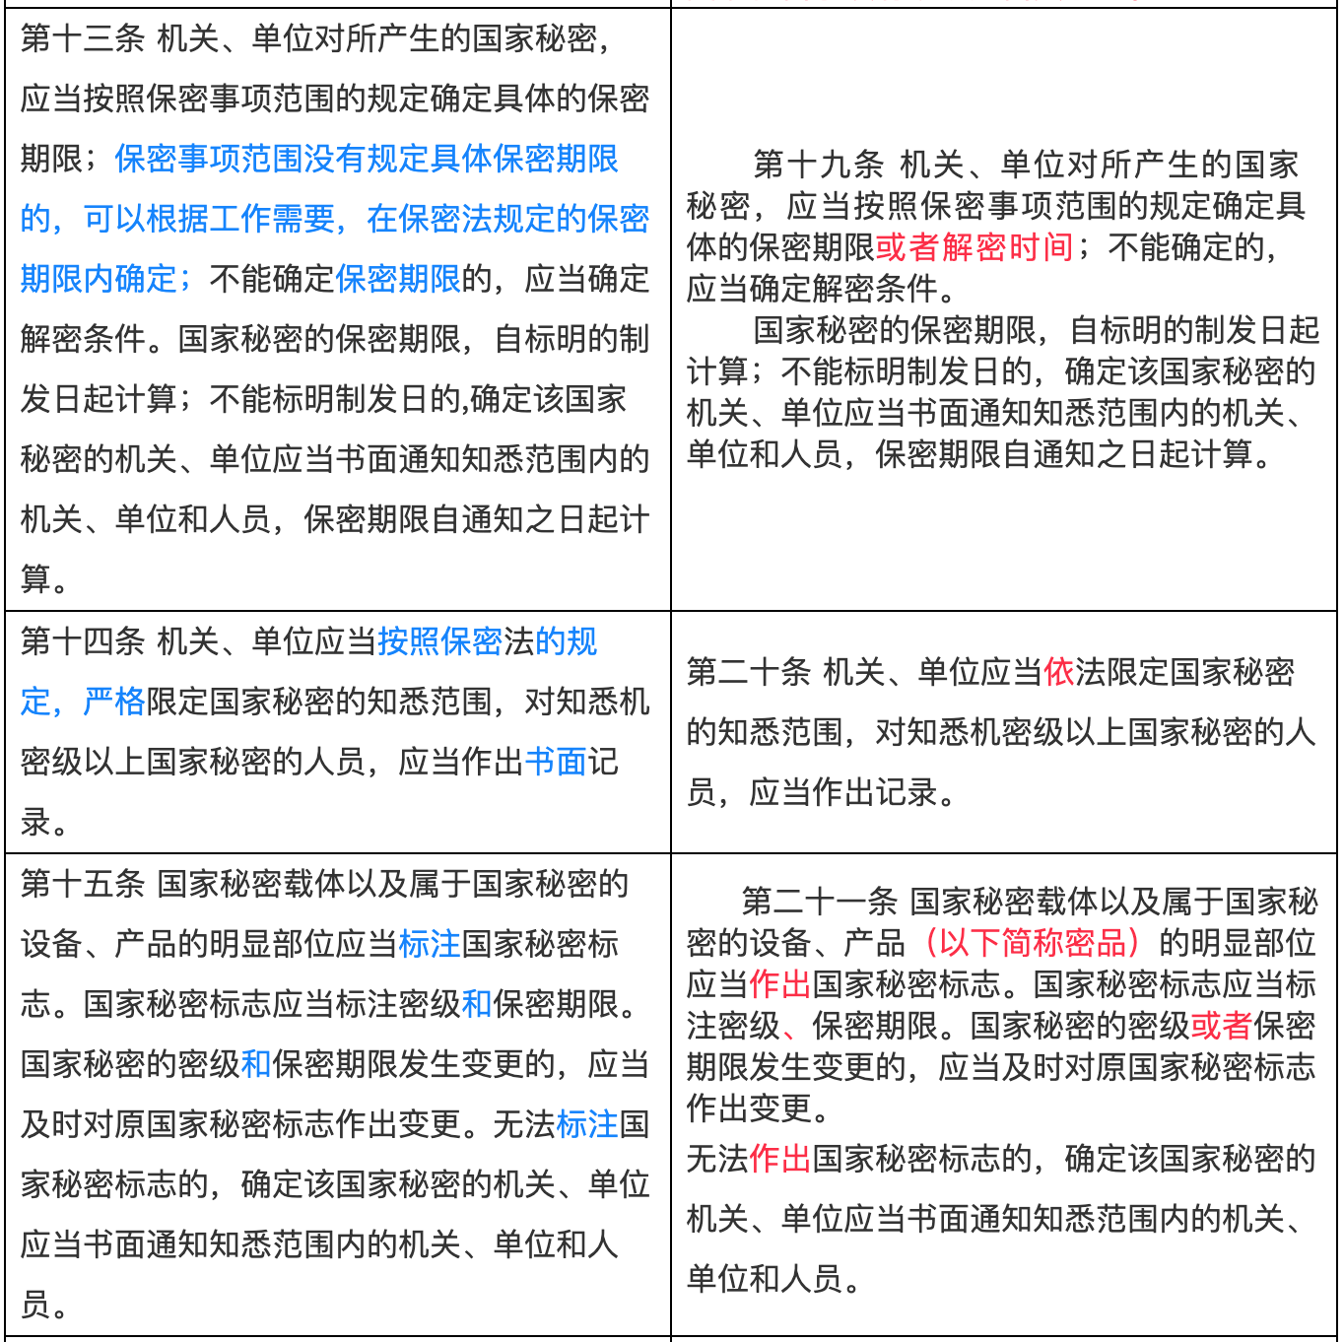

Slide 12
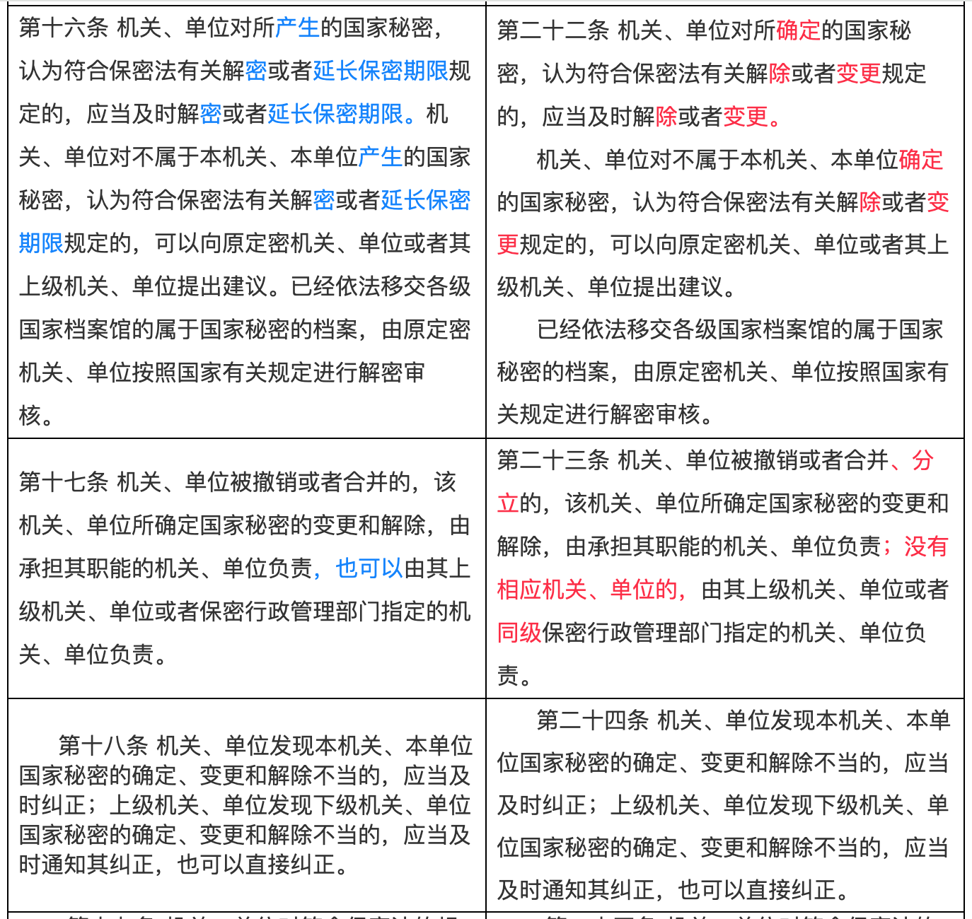

Slide 13
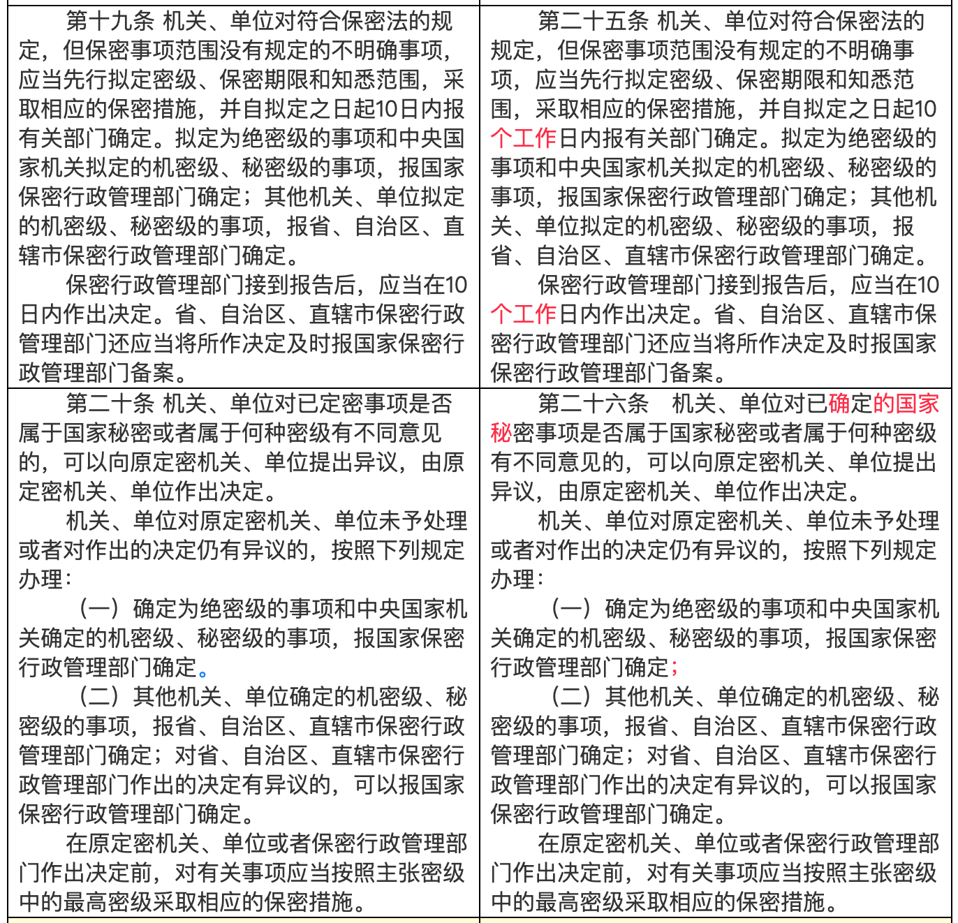

Slide 14
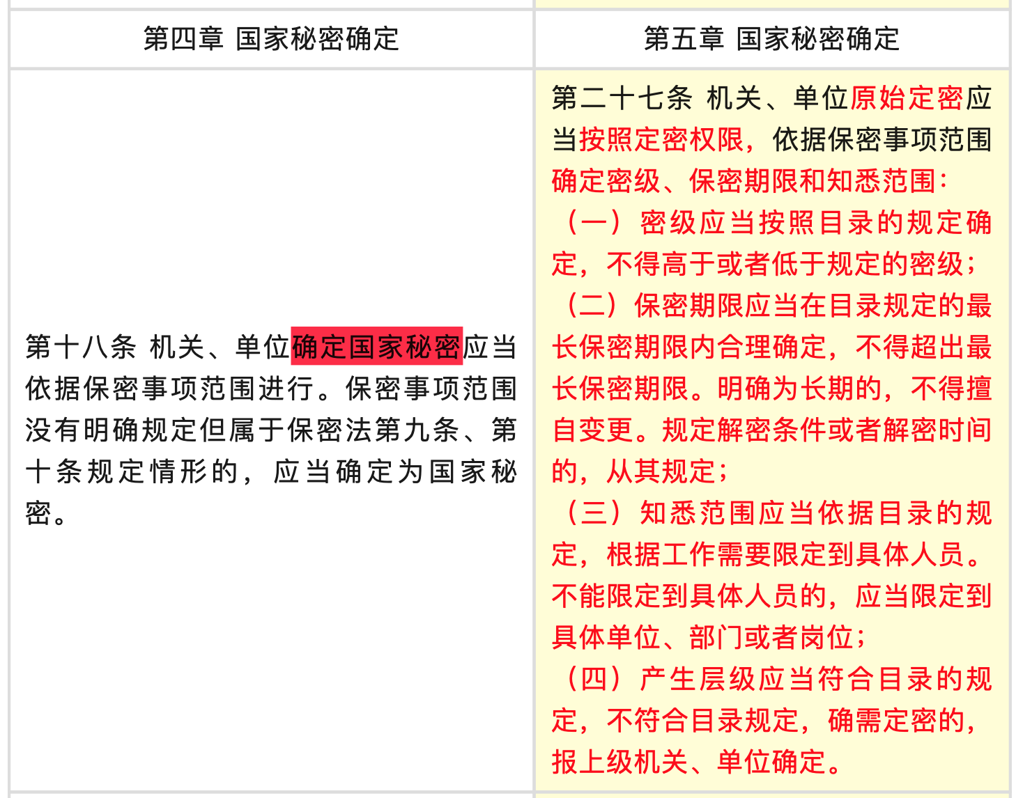
国家秘密定密管理规定

Slide 15
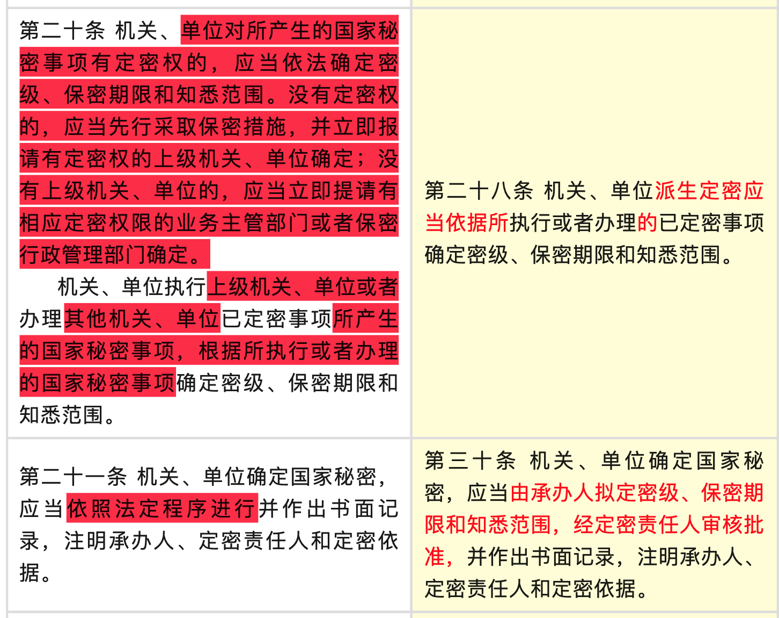

Slide 16
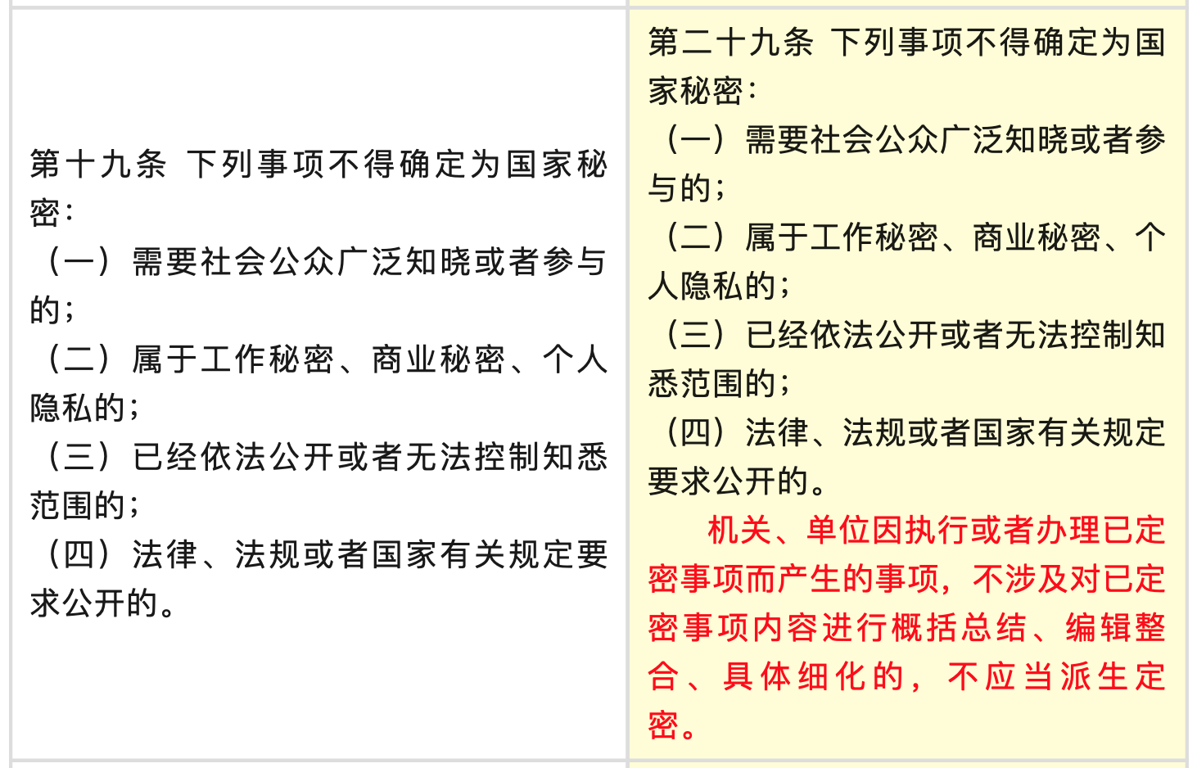

Slide 17
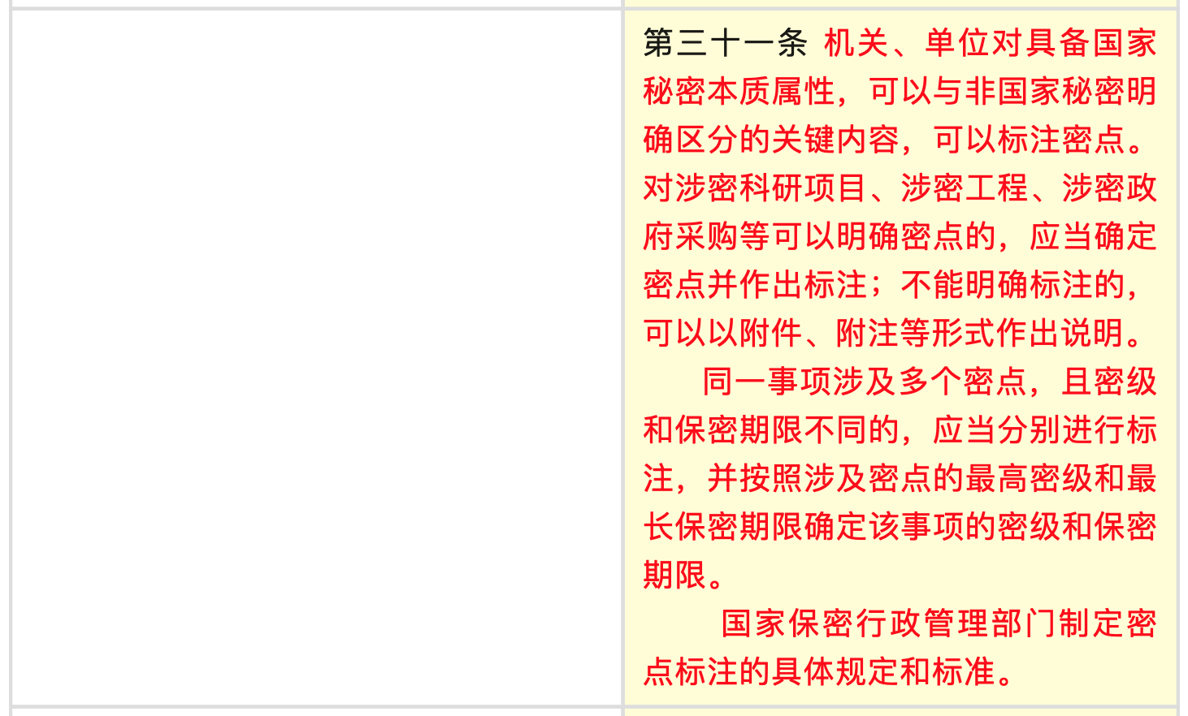

Slide 18
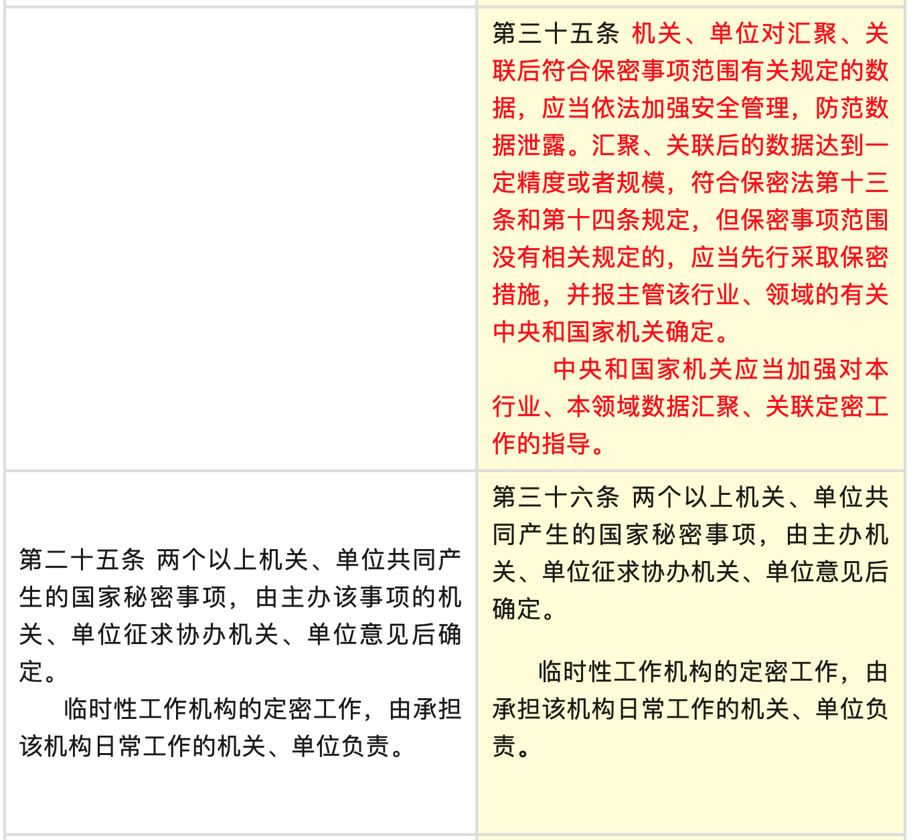

Slide 19
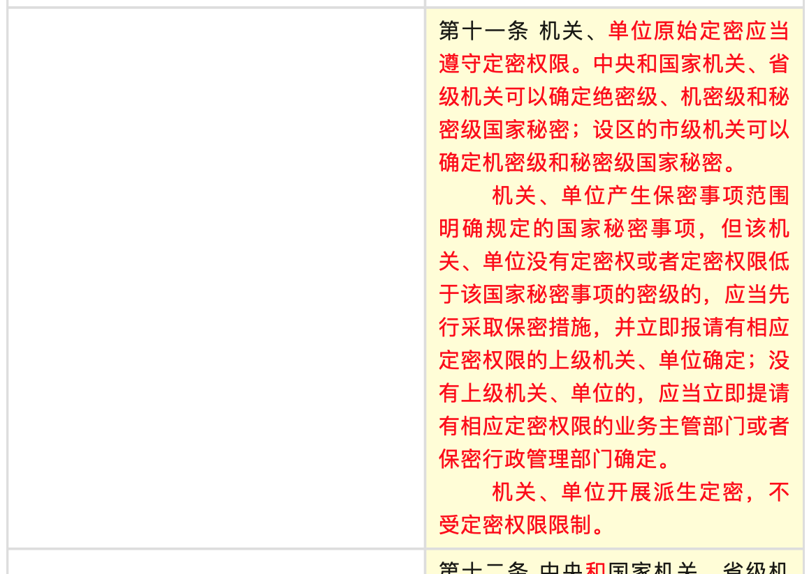
《国家秘密定密管理规定》

Slide 20
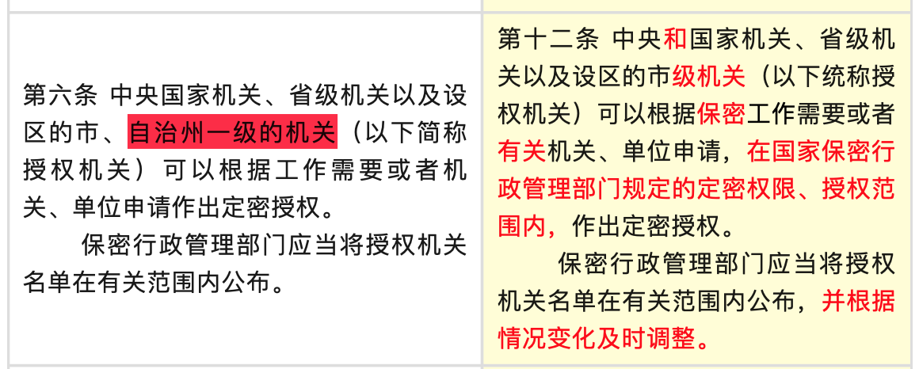

Slide 21
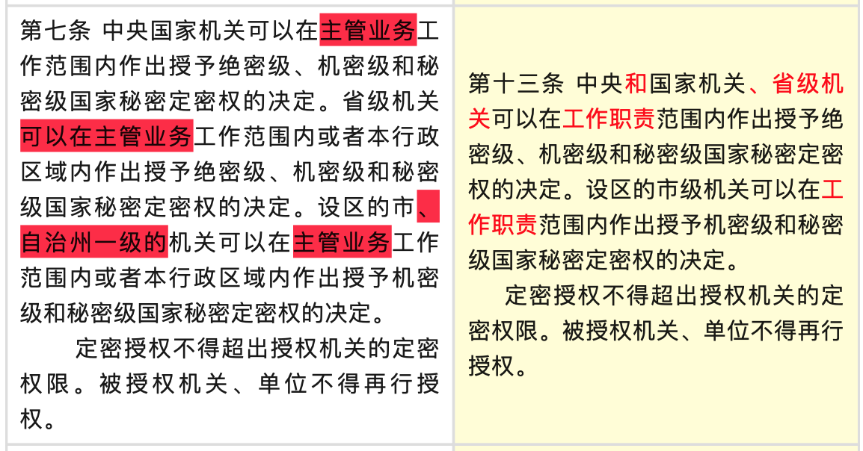

Slide 22
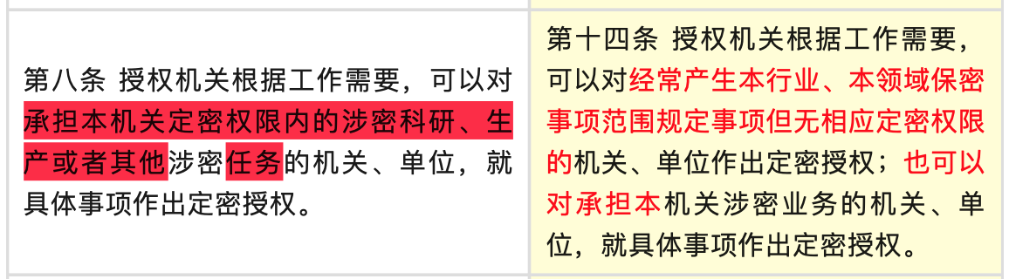

Slide 23
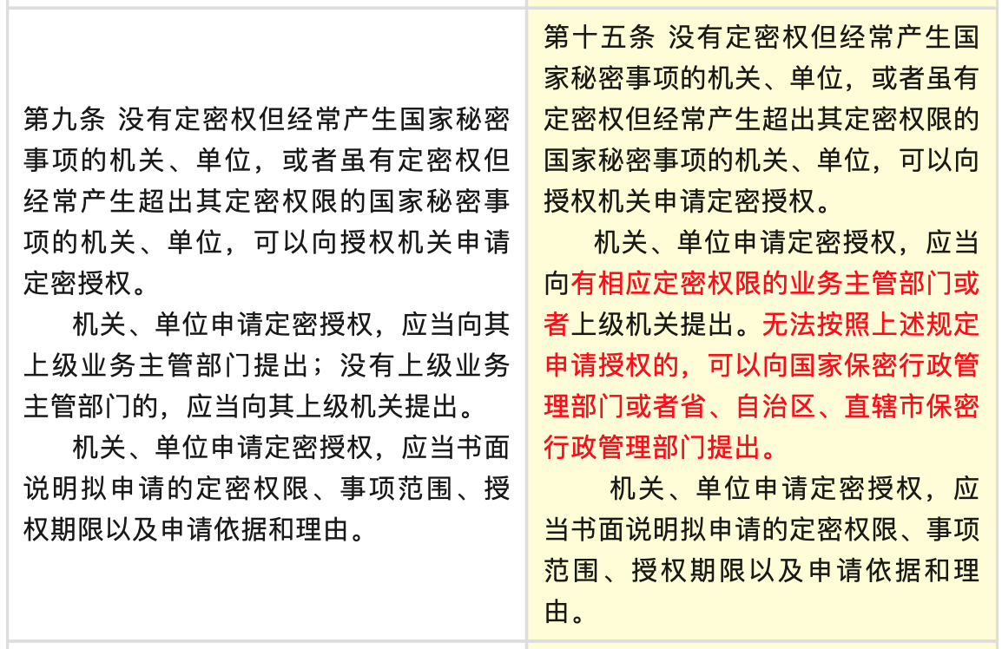

Slide 24
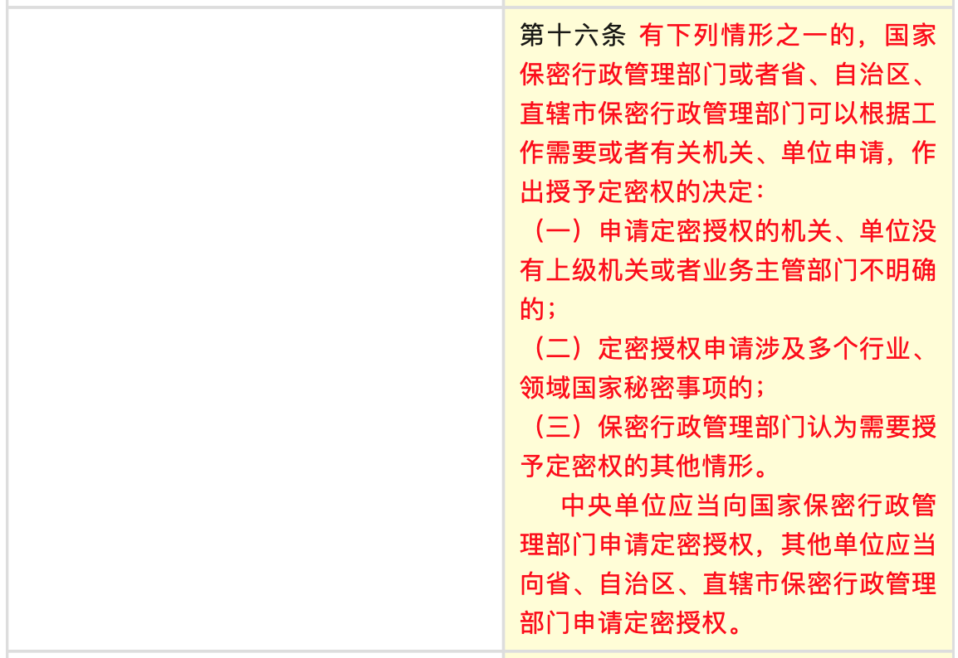

Slide 25
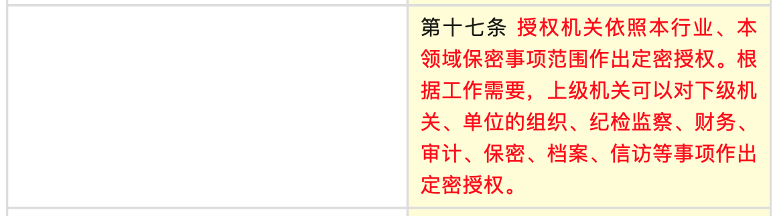

Slide 26
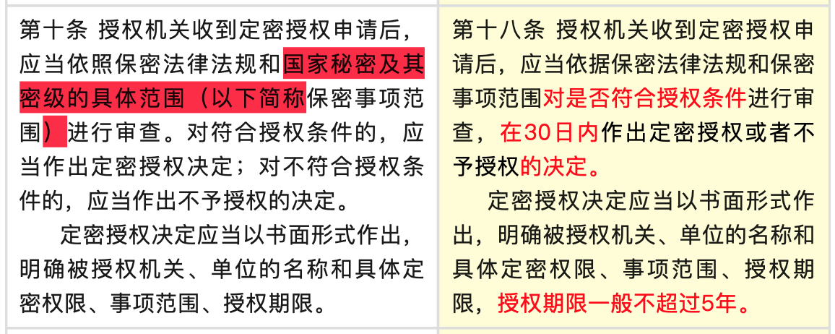

Slide 27
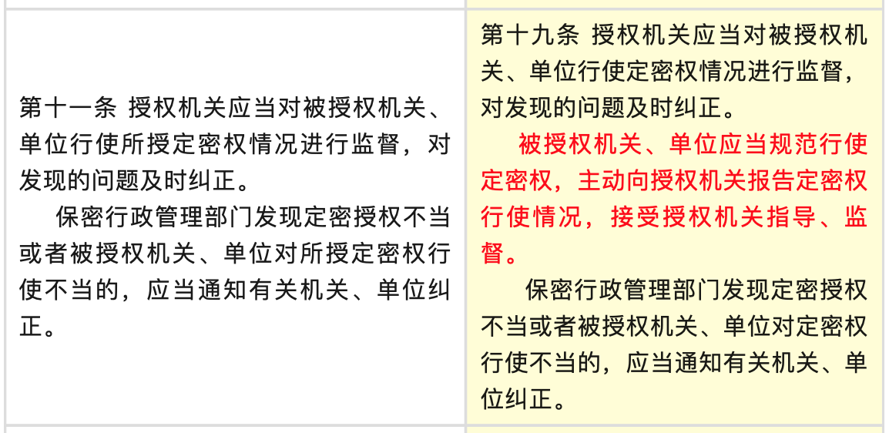

Slide 28
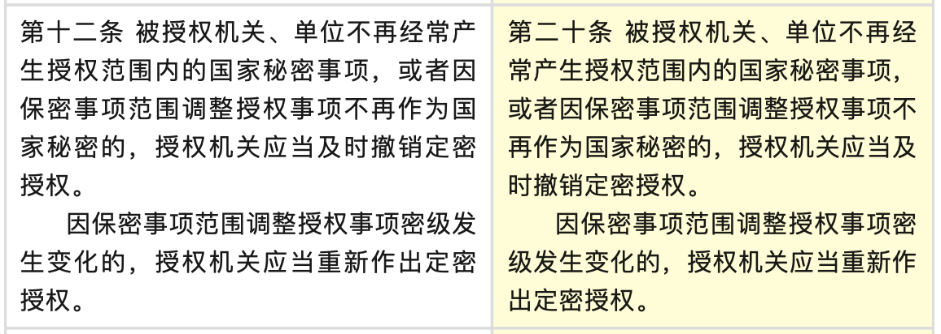

Slide 29
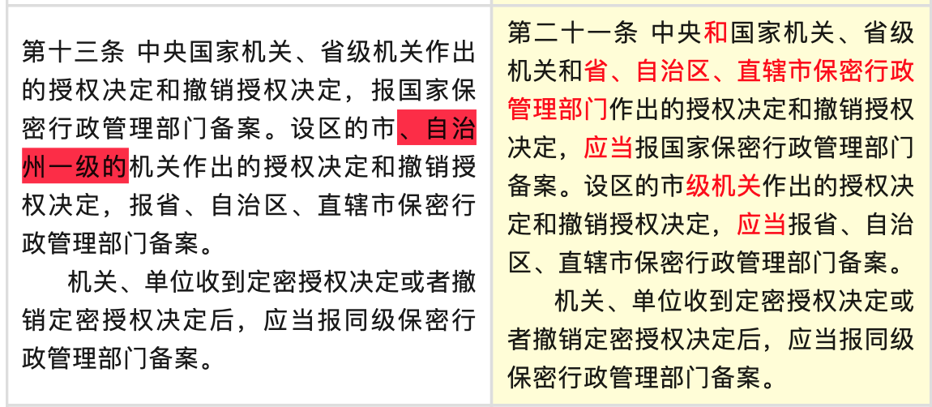

Slide 30
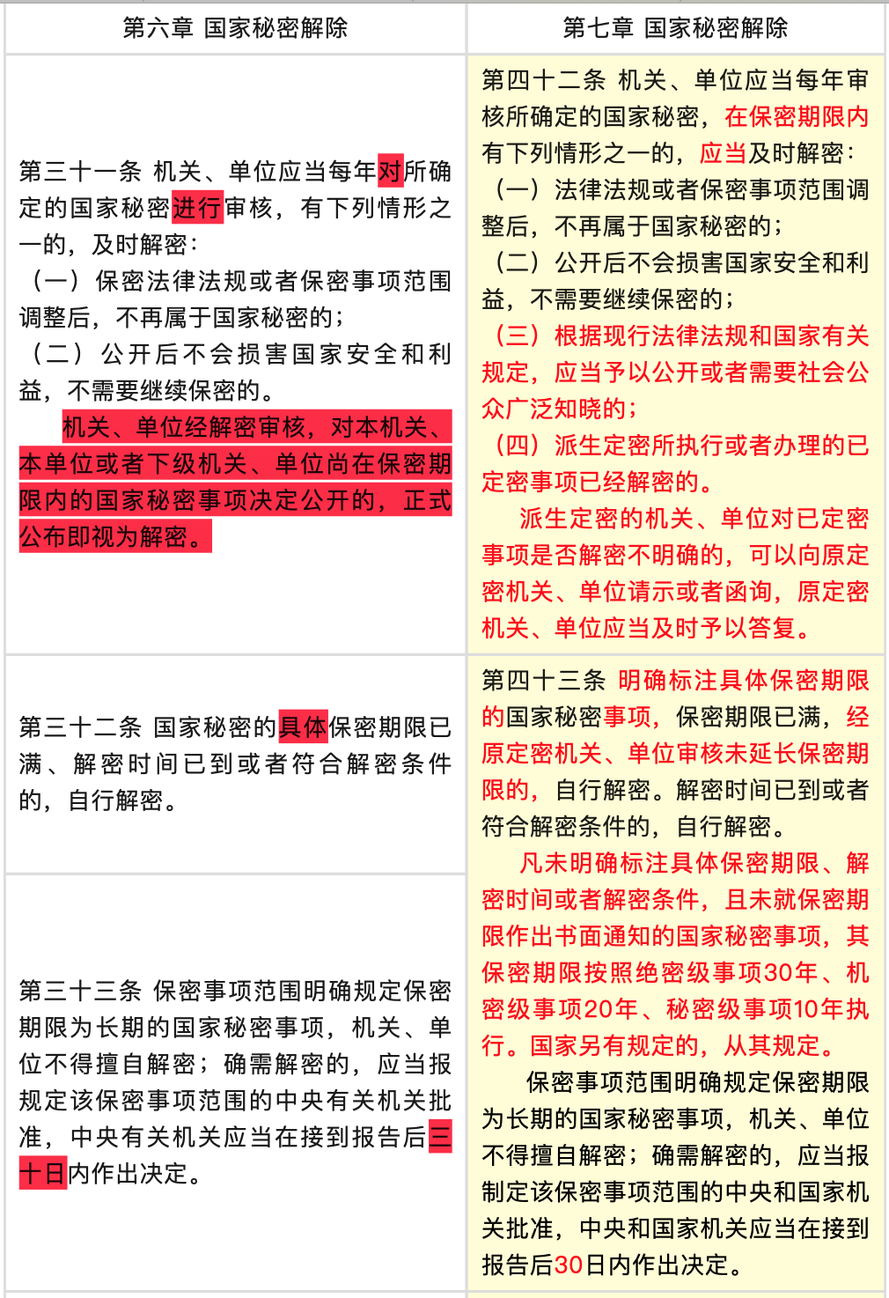
二、《国家秘密定密管理规定》

Slide 31
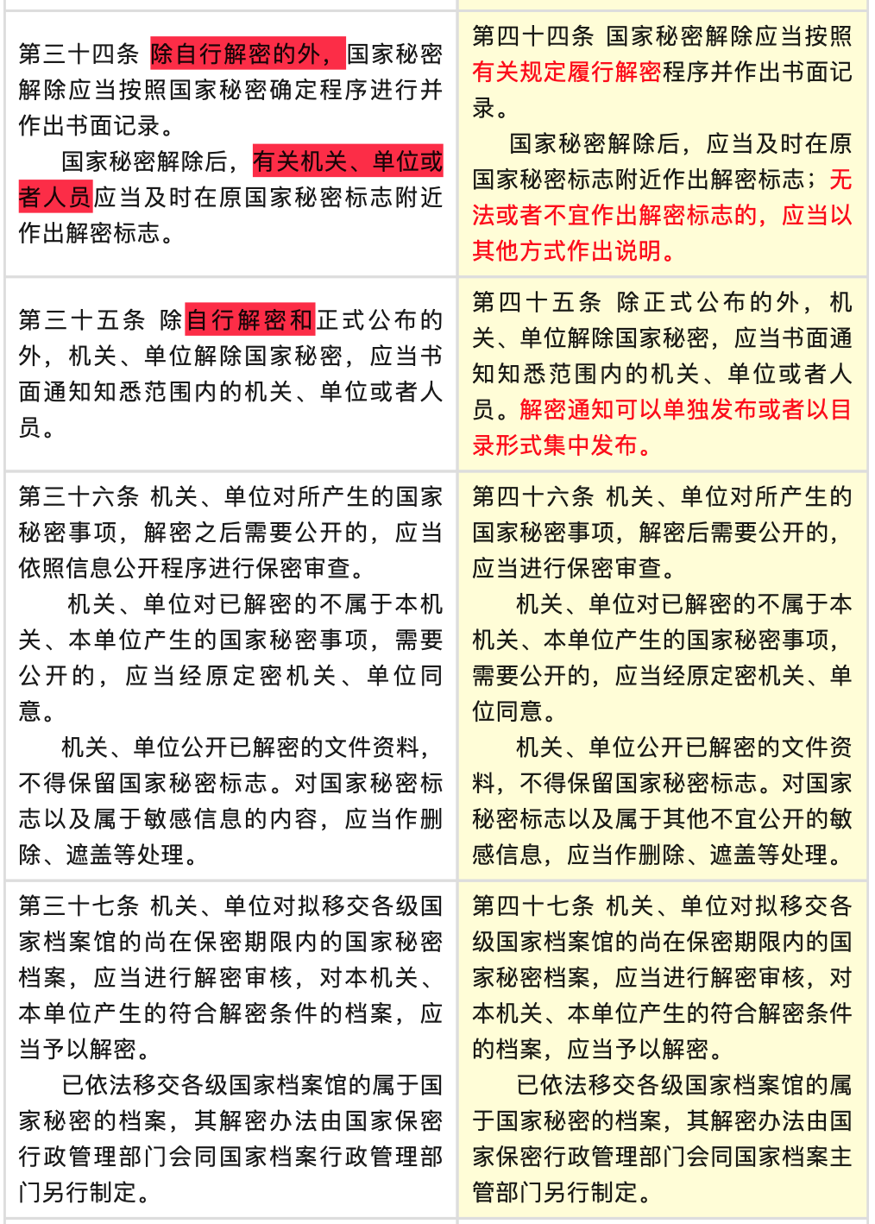

Slide 32
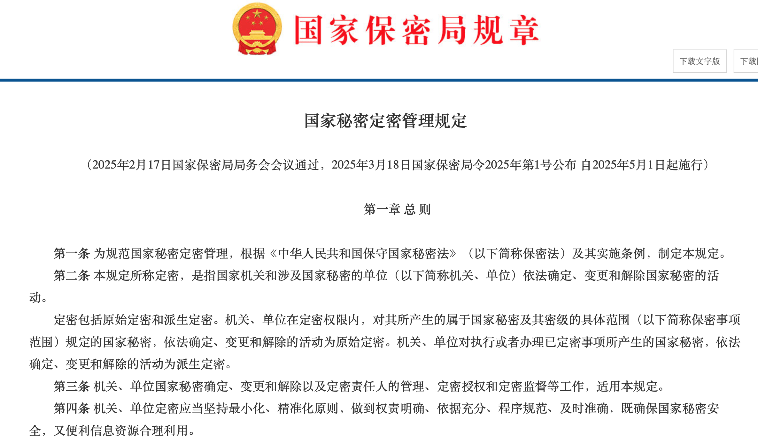
Notes:
http://bmj.gd.gov.cn/content/detail/1057.html

Slide 33
（三）《国家秘密定密管理规定》 2025年5月1日施行
第一章 总 则
第二章 定密授权
第三章 定密责任人
第四章 国家秘密确定
第五章 国家秘密变更
第六章 国家秘密解除
第七章 定密监督
第八章 法律责任
第九章 附 则
第一章 总 则
第二章 定密依据
第三章 定密权限
第四章 定密责任人
第五章 国家秘密确定
第六章 国家秘密变更
第七章 国家秘密解除
第八章 定密监督
第九章 法律责任
第十章 附 则

Slide 34
一是适应保密工作形势任务的必然要求。在世界百年未有之大变局加速演进背景下，保密工作面临的形势更加复杂严峻，风险挑战前所未有。定密作为保密管理的重要基础，也面临很多新情况新挑战。精准定密是维护国家秘密安全的基础，及时解密是便利信息资源合理利用的客观要求，这次修订围绕着力构建更加科学、完备的定密管理制度体系，对于推动保密工作高质量发展，切实维护好国家主权、安全和发展利益具有重要意义。
二是贯彻依法治密的重要举措。修订后的《规定》注重与新保密法及其实施条例的衔接，特别是聚焦定密依据、解密审核等方面，对《暂行规定》进行系统地修改完善，细化实化各项定密制度的具体要求，使法律法规在定密实践中更具实操性和针对性。
三是提炼和固化定密工作经验的重要成果。近年来，各级机关、单位在认真执行《暂行规定》基础上，结合实际，探索形成了许多好的经验和做法。我们对这些经验和做法加以提炼和固化，先后在2020年和2023年制定出台了《国家秘密解密暂行办法》《派生国家秘密定密管理暂行办法》。通过这次修订吸收整合了这些规范性文件有关要求，进一步健全定密管理法律制度体系。
2.修订的意义

Slide 35
（1）定密依据的修订
一是完善保密事项范围制定主体。针对一些特定区域、特定领域需要对国家秘密事项作出专门规定，或者涉及多个行业、领域，需要协调多家业务主管部门等特殊情况，明确国家保密行政管理部门可以单独规定保密事项范围，进一步完善保密事项范围制定主体。
二是规范保密事项范围制定、修订要求。这次修订明确，确定保密事项范围应当充分听取有关部门和专家意见，要综合考量各方面因素，全面评估泄露后的危害程度，不得超过维护国家安全和利益的必要限度，从而在源头上保障定密的精准性、科学性。保密事项范围应当在有关范围内公布，但对于本身就是国家秘密的保密事项范围，应当确定密级和保密期限，限定知悉范围。

Slide 36
三是明确保密事项范围的培训解读要求。中央和国家机关应当在职责范围内加强对本行业、本领域使用保密事项范围的管理或者指导，特别是对于产生层级涉及基层单位的相关条款，应当开展系统性的解读，确保所在行业、领域全面准确理解保密事项范围的内容和使用要求。
四是规定国家秘密事项一览表制定要求。新保密法实施条例明确规定，有定密权的机关、单位应当制定国家秘密事项一览表。一方面，明确国家秘密事项一览表的内容要素，应当包括国家秘密事项的具体内容、密级、保密期限、知悉范围、产生部门或者岗位、制定依据等；另一方面，明确制定国家秘密事项一览表的程序要求，即应当经本机关、本单位负责人审定后实施，并报同级保密行政管理部门备案。

Slide 37
（2）定密授权的修订
将原章节“定密授权”修订为“定密权限”，重申了保密法规定的法定定密权限，明确了定密授权权限以及无权定密的处理方法。
新保密法实施条例规定省级以上保密行政管理部门在特殊情形下，可以根据保密工作需要或者有关机关、单位申请，单独作出定密授权。
细化了省级以上保密行政管理部门作出定密授权的3种情形，一是申请定密授权的机关、单位没有上级机关或者业务主管部门不明确；二是定密授权申请涉及多个行业、领域国家秘密事项；三是保密行政管理部门认为需要授予定密权的其他情形。

Slide 38
（3）解密制度的修订
一是完善解密审核条件。根据有关法律法规规定和保密工作实践，增加“根据现行法律法规应予公开或需要社会公众广泛知晓”和“派生定密所执行或者办理的已定密事项已经解密”作为应当及时解密的情形，为机关、单位开展解密工作提供更加科学、完备的制度支撑。
二是细化自行解密制度。按照新保密法规定的“机关、单位应当每年审核所确定的国家秘密”要求，强调明确标注具体保密期限的国家秘密事项，保密期限已满，经原定密机关、单位审核未延长保密期限的，自行解密。
三是健全保密期限制度。针对定密工作实践中未标注保密期限导致解密难的问题，这次修订规定未明确标注保密期限的国家秘密，应当按照保密法规定的相应密级的最长保密期限进行处理。

Slide 39
四是增加解密通知的形式。为落实解密通知制度，方便国家秘密知悉范围内的机关、单位做好国家秘密载体保密管理、派生国家秘密解密等工作，本次修订增加了解密通知的形式，即解密通知可以单独发布或者以目录形式集中发布。
五是明确未履行解密审核的法律责任。为进一步压实解密审核责任，明确定密责任人和承办人未履行解密审核责任的，机关、单位应当及时纠正并进行批评教育；造成严重后果的，依纪依法给予处分并予以通报。

Slide 40
（4）派生定密
2023年2月，国家保密局印发《派生国家秘密定密管理暂行办法》，就派生定密的概念、定密权限、主要情形、定密程序等内容作出规定，对规范派生定密管理工作发挥了重要作用。
2024年2月，新保密法明确了派生定密相关规定；
2024年7月，新保密法实施条例进一步明确了派生定密的4种主要情形。

Slide 41
这次修订落实上述规定，固化派生定密管理工作的实践经验，分别在概念、权限、确定、变更和解除程序等方面对派生定密进行了细化规定，为机关、单位派生定密提供更加科学、细致的指引。
特别需要指出的是，针对派生国家秘密确定不准确、解密困难等问题，《规定》明确了请示函询机制，规定派生定密的机关、单位对已定密事项是否变更或者解除不明确的，可以向原定密机关、单位请示或者函询，原定密机关、单位应当及时予以答复，对于推动基层机关、单位开展派生国家秘密的变更和解除工作将发挥积极作用。

Slide 42
（5）数据汇集保密管理
随着云计算、大数据、人工智能等新技术的广泛应用，数据信息采集、处理、应用方式发生革命性变革，数据信息汇聚、关联后引发的泄密风险日益凸显。
新保密法及其实施条例新增加了对汇聚、关联后涉及国家秘密数据管理的原则性规定。
这次《规定》修订呼应上述要求，结合工作实际，首次明确了数据汇聚在定密方面的具体要求。

Slide 43
机关、单位对汇聚、关联后属于国家秘密的数据，应当依法加强安全管理，防范数据泄露。
经汇聚、关联后，有关数据符合保密事项范围有关规定的，应当依法确定为国家秘密；
有关数据达到一定精度或者规模，泄露后可能损害国家安全和利益，但现行保密事项范围没有相关规定的，机关、单位应当先行采取保护措施，并报主管该行业、领域的有关中央和国家机关确定。
中央和国家机关应当加强对本行业、本领域数据汇聚、关联定密工作的指导，制定、修订保密事项范围时，积极完善数据汇聚定密依据。

Slide 44
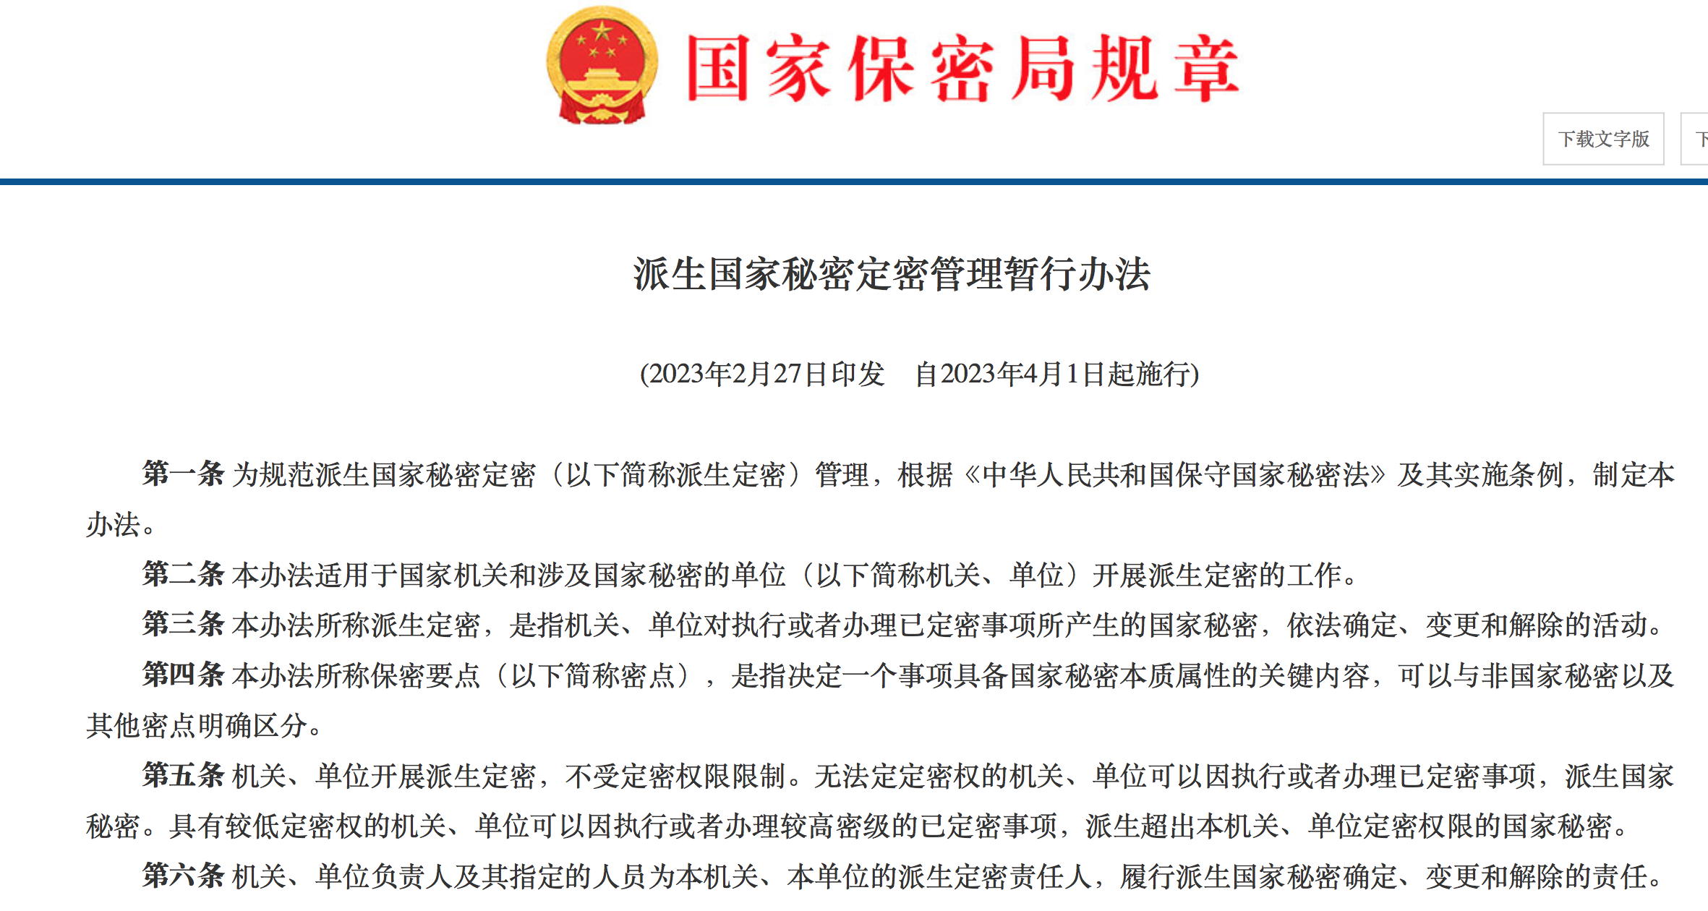
（四）《派生国家秘密定密管理暂行办法》
Notes:
派生定密解读https://mp.weixin.qq.com/s?__biz=MzA5MjM2NzY3Ng==&mid=2452561790&idx=1&sn=2af388a872a4bef63d9e364a72c5a107&chksm=87b5812db0c2083bf9505eb3f42a69269316197f50e8c921e289bdd5b780ecf0efcabac9a03b&scene=27

Slide 45
5.国家秘密解密暂行办法
第一章 总则
第二章 解密主体
第三章 解密条件
第四章 解密程序
第五章 解密后管理
第六章 附则
Notes:
http://bmj.nanning.gov.cn/xcjy/t4549511.html

Slide 46
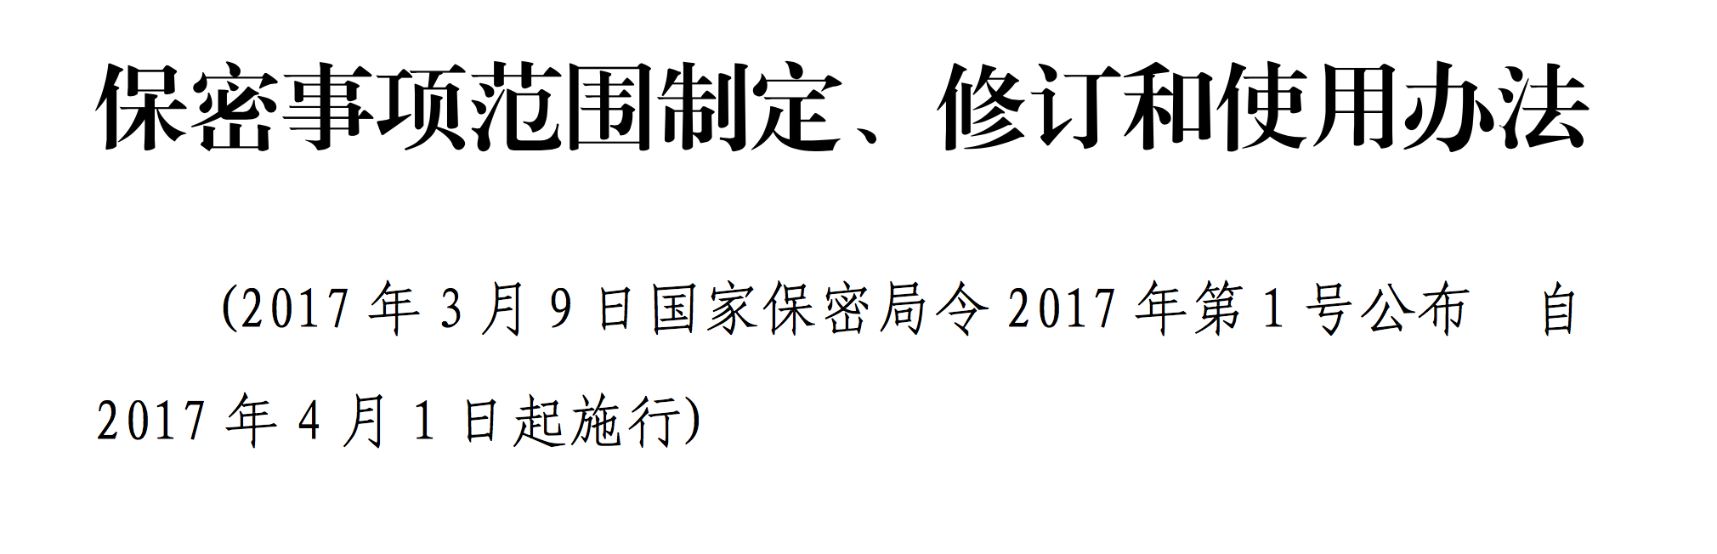
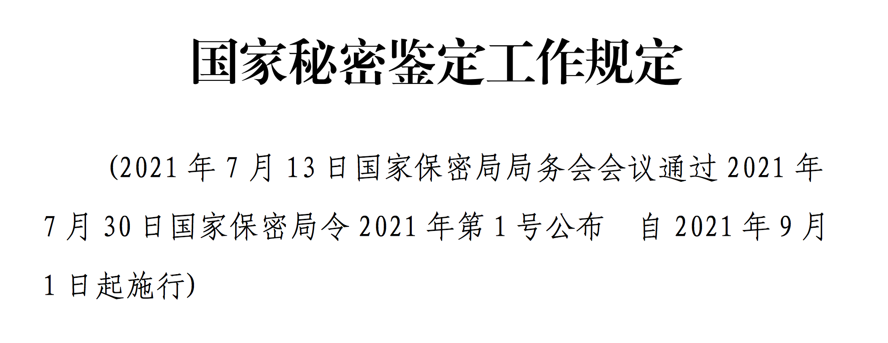

Slide 47
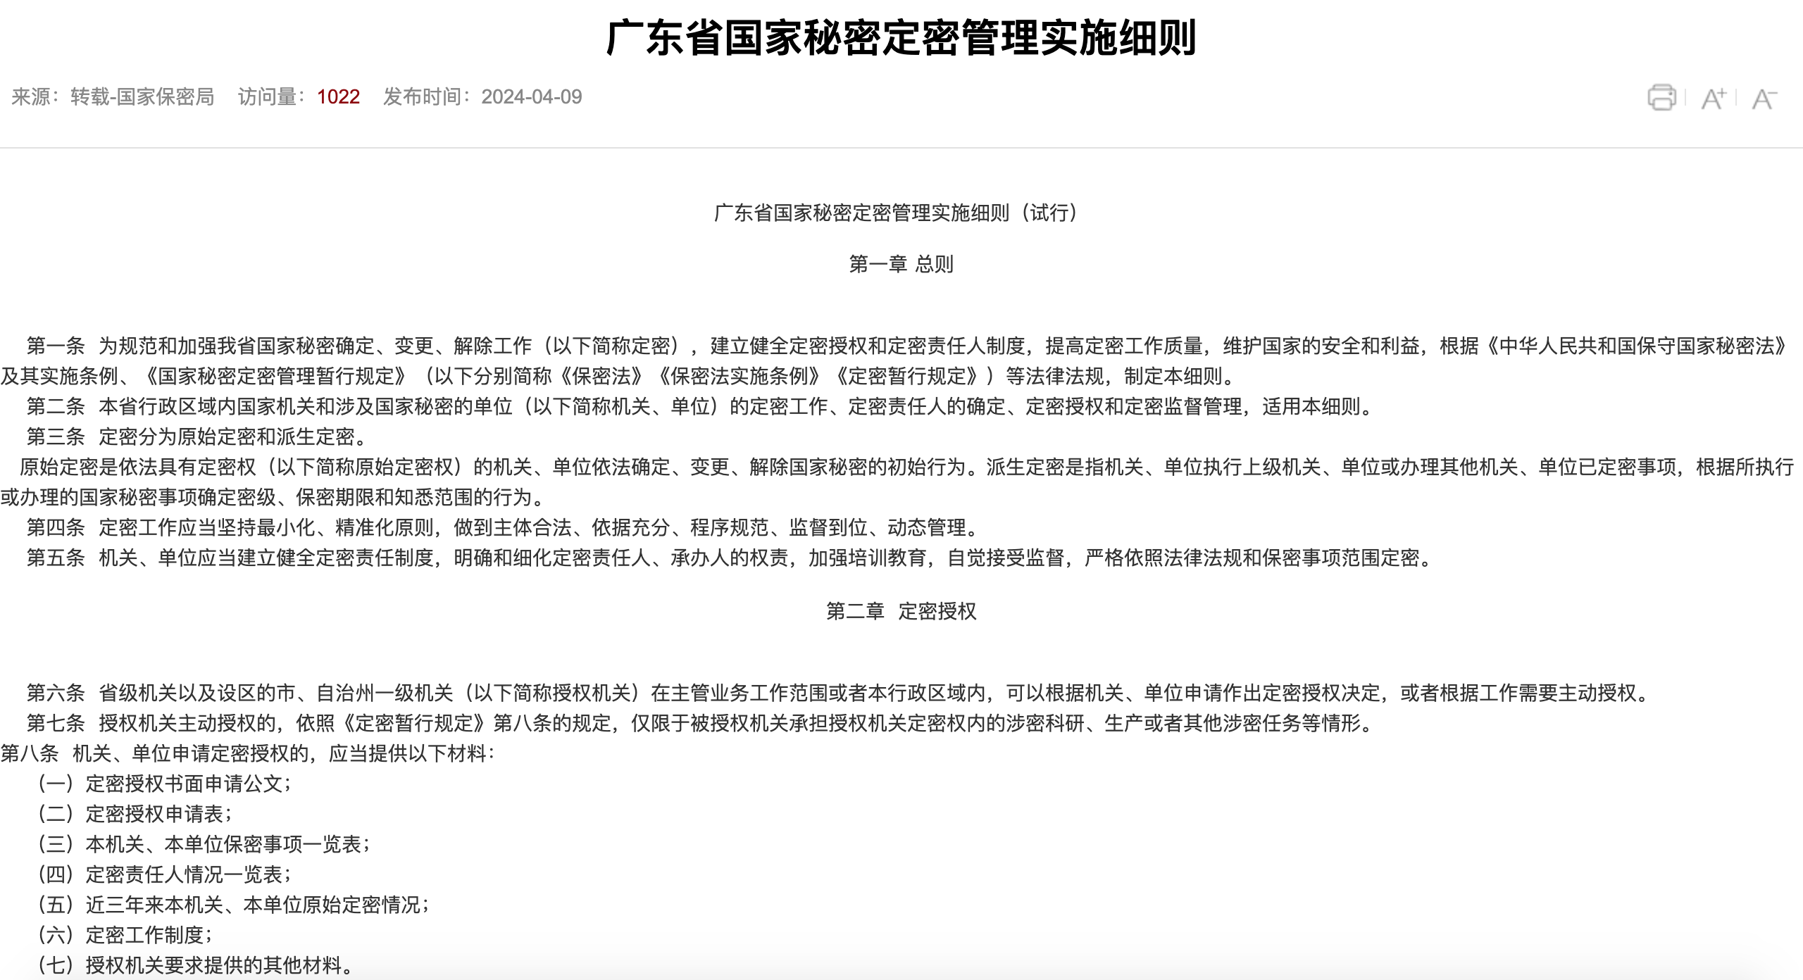
6.各地方、各行业定密管理规定

Slide 48
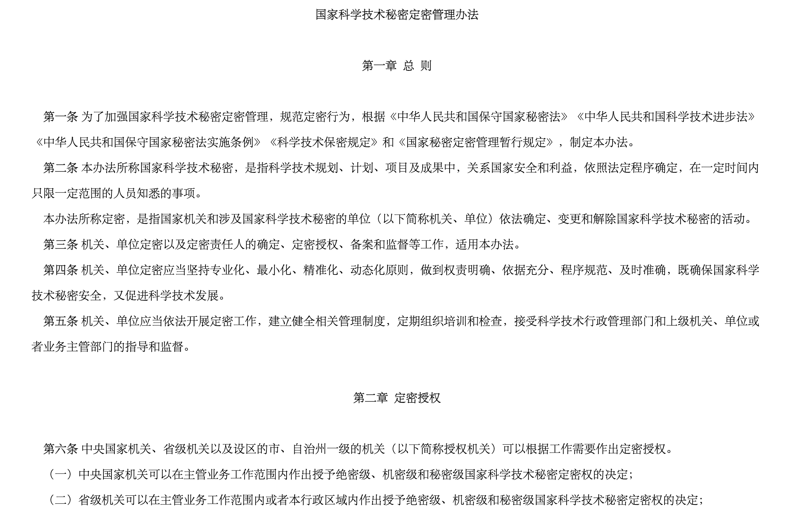

Slide 49
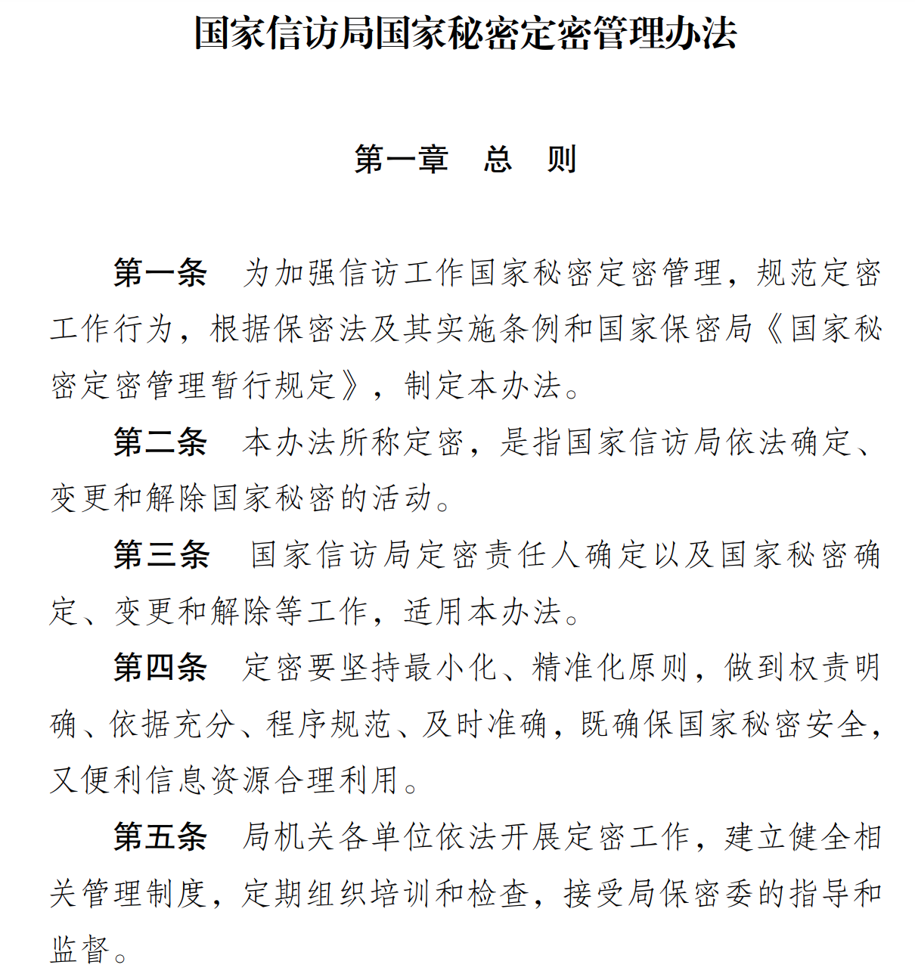

Slide 50
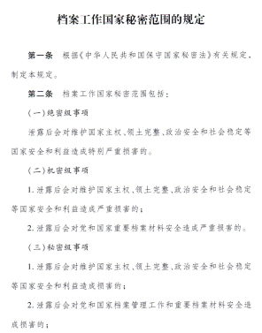
7.各行业、领域保密事项范围

Slide 51
保密要点
科学技术保密规定
警务秘密
公安机关定密管理暂行规定
权利还给机关单位、法定定密责任人、找出密点
涉密工程确定和保密管理办法

Slide 52
国家秘密载体保密管理规定
Notes:
涉密载体的制作
https://v.qq.com/x/page/d30130mm274.html
图说保密法 http://wsjsw.qingdao.gov.cn/n28356065/n32563093/n32563094/150826000000403500.html

